Slide 1
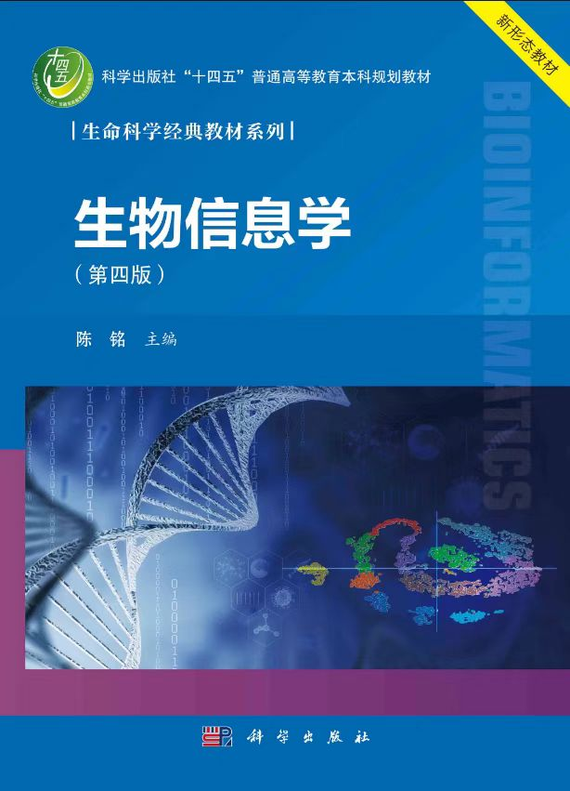
普通高等教育
“十四五”规划教材
生物信息学
Bioinformatics
本PPT仅免费用于全国各院校教学，
不得用于商业目的，将视为侵权！
第八章：蛋白质组学

Slide 2
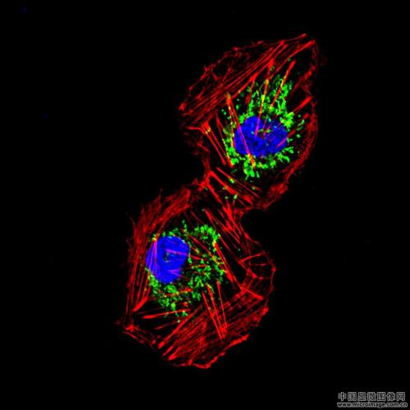
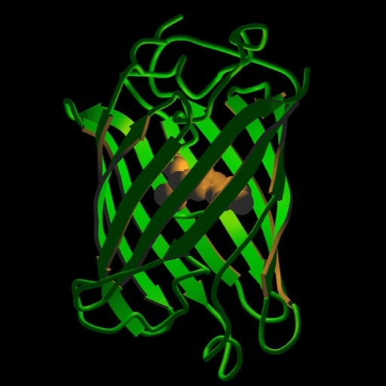
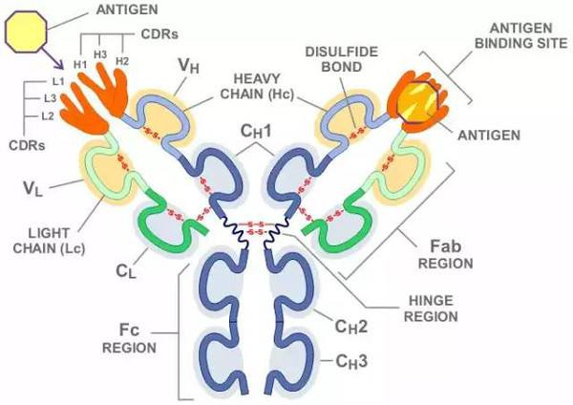
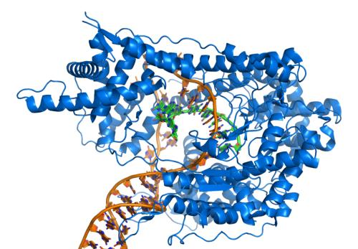
蛋白质组学概念
第一节：蛋白质组学概述
“蛋白质组学”(proteomics) 和“蛋白质组” (proteome) 与“基因组学”(genomics) 和 “基因组” (genome) 相对应，意为“一个基因组、一种生物或一种细胞、组织所表达的全套蛋白质。”

Slide 3
一、蛋白质组学的产生
第一节：蛋白质组学概述
蛋白质是生理功能的执行者，是生命现象的直接体现者，对蛋白质结构和功能的研究将直接阐明生命在生理或病理条件下的变化机制。蛋白质本身的存在形式和活动规律，如翻译后修饰、蛋白质间相互作用及蛋白质构象等问题，仍依赖对蛋白质的研究来解决。蛋白质组学的研究可望提供精确、详细的有关细胞或组织状况的分子描述。因为诸如蛋白质合成、降解、加工、修饰的调控过程只有通过对蛋白质的直接分析才能揭示。
2001年国际权威杂志Science把蛋白质组学列为六大研究热点之一，仅次于干细胞研究，名列第二

Slide 4
二、蛋白质组学研究的新进展
第一节：蛋白质组学概述
蛋白质的分离与鉴定
双向凝胶电泳 (two-dimension electrophoresis, 2-DE)
色谱技术和分离提取技术
蛋白质芯片和抗体芯片以及免疫功沉淀技术
蛋白质互作或蛋白质复合体研究
蛋白质翻译后修饰分析
标记技术、质谱技术、特定抗体技术、特定染色剂技术
蛋白质功能鉴定研究
基因敲除或基因反义技术
蛋白质复合体整体结构分析
限制性蛋白酶水解技术

Slide 5
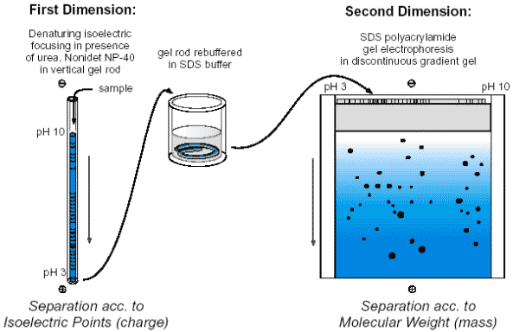
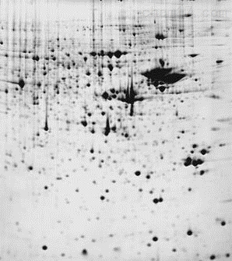
一、蛋白质二维电泳-质谱技术
第二节：蛋白质的大规模分离鉴定技术
（一）蛋白质二维电泳技术
根据蛋白质的等电点和分子质量的差异，连续进行成垂直方向的两次电泳将其分离。二维电泳一次可以分离几千个蛋白质。用固定化pH梯度 (immobilized pH gradient, IPG) 干胶条代替两性电解质，加上与干胶条相配套的电泳仪进行第一向等电聚焦，不仅极大提高了电泳的分辨率，也提高了结果的可重复性。

Slide 6
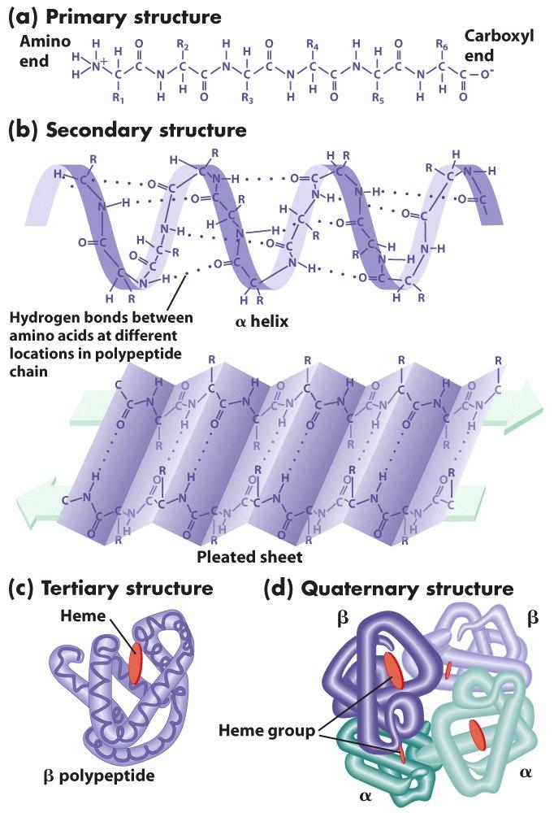
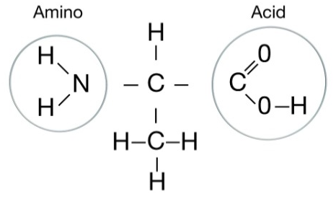
一、蛋白质二维电泳-质谱技术
第二节：蛋白质的大规模分离鉴定技术
（一）蛋白质二维电泳技术
蛋白质是两性电解质，在不同PH下所带的电荷不同：等电聚焦IEF蛋白质的分子量和分子形状不同，电泳迁移率不同：SDS-PAGE。

Slide 7
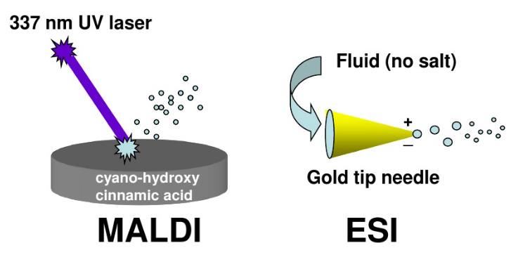
一、蛋白质二维电泳-质谱技术
第二节：蛋白质的大规模分离鉴定技术
（二）质谱技术
离子化：两种软电离技术
基质辅助激光解吸电离（ matrix-assisted laser desorption/ionization， MALDI） 和 电 喷 雾 电 离（ electro-spray ionization， ESI）

Slide 8
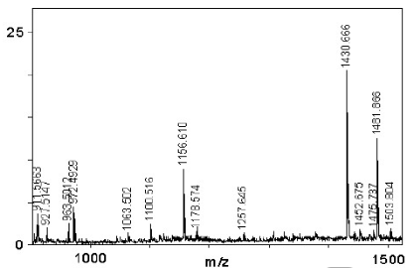
一、蛋白质二维电泳-质谱技术
第二节：蛋白质的大规模分离鉴定技术
（二）质谱技术
生物质谱的质量分析器主要有4 种：离子阱（ion-trap， IT）、飞行时间（time of flight，TOF）、四极杆（quadrupole）和傅里叶变换离子回旋共振（Fourier transform ion cyclotron resonance，FTICR）
三重四极杆质量分析器

Slide 9
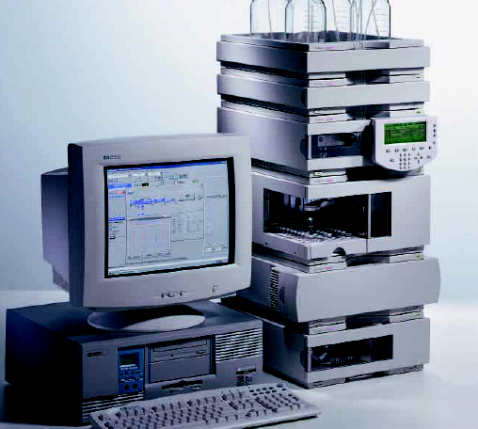
二、一维（二维）色谱-质谱技术
第二节：蛋白质的大规模分离鉴定技术
（一）一维电泳（色谱）- 质谱技术（HPLC-MS）
1．一维SDS-PAGE 电泳（色谱）- 质谱技术
一维SDS-PAGE 电泳结合MALDI-TOFMS 技术，或者蛋白质复合物经酶切后用LC-MS-MS 技术
2．一维IEF 电泳- 质谱技术
以2DE-MS 为基础的蛋白质分析策略，第一维等电聚焦电泳是根据等电点的不同而分离蛋白质，第二维SDS-PAGE 电泳是依据相对分子质量的不同再次分离蛋白质。

Slide 10
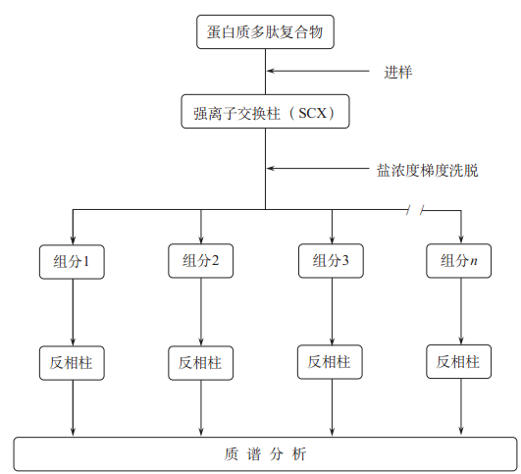
二、一维（二维）色谱-质谱技术
第二节：蛋白质的大规模分离鉴定技术
（一）二维色谱- 质谱技术（2D-HPLC/MS）
从组织、细胞或其他生物样本获得的蛋白质混合物，用蛋白酶（通常是胰蛋白酶）裂解，得到的多肽混合物样品进行二维色谱分离。质谱分析一般采用电喷雾串联质谱，通过测定肽段序列的分子质量对蛋白质进行鉴定。

Slide 11
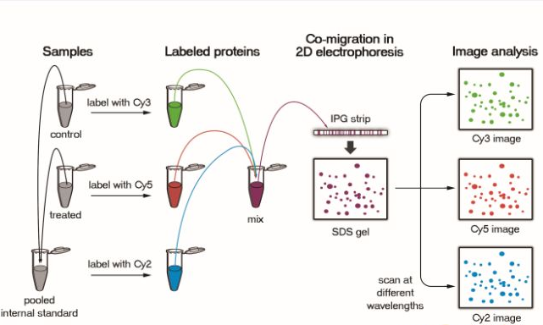
二、一维（二维）色谱-质谱技术
第二节：蛋白质的大规模分离鉴定技术
（一）二维色谱- 质谱技术（2D-HPLC/MS）
荧光差异凝胶电泳技术（difference gel electrophoresis，DIGE）
结合了多重荧光分析的方法，在同一块胶上共同分离多个分别由不同荧光标记的样品，并第一次引入了内标的概念。两种样品中的蛋白质采用不同的荧光标记后混合，进行2-DE，用来检测蛋白质在两种样品中表达情况，极大地提高了结果的准确性、可靠性和可重复性。

Slide 12
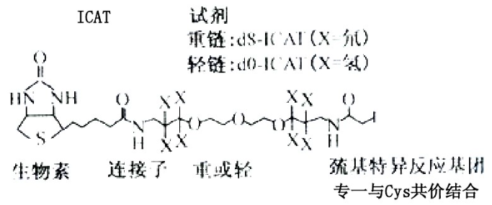
二、同位素亲和标签技术
第二节：蛋白质的大规模分离鉴定技术
（一）二维色谱- 质谱技术（2D-HPLC/MS）
同位素亲和标签（isotope coded affinity tag，ICAT）技术
ICAT 方法的关键是ICAT 试剂的应用。该试剂由3 部分组成。中间部分被称为连接部分，分别连接8 个氢原子或重氢原子，前者称为轻链试剂，后者称为重链试剂。中间部分一头连接一个巯基的特异反应基团，可与蛋白质中半胱氨酸上的巯基连接，从而实现对蛋白质的标记，另一头连接生物素，用于标记蛋白质或多肽链的亲和纯化。

Slide 13
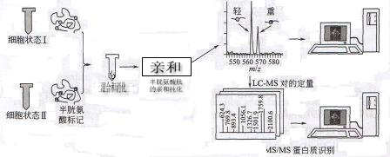
三、同位素亲和标签技术
第二节：蛋白质的大规模分离鉴定技术
（一）二维色谱- 质谱技术（2D-HPLC/MS）
同位素亲和标签（isotope coded affinity tag，ICAT）技术
ICAT 的优点在于其可以对混合样品（来自正常和病变细胞或组织等）直接测试；能够快速定性和定量鉴定低丰度蛋白质，尤其是膜蛋白等疏水性蛋白质等；还可以快速找出重要功能蛋白质（疾病相关蛋白质及生物标志分子）。

Slide 14
四、表面增强激光解吸离子化飞行时间质谱技术
第二节：蛋白质的大规模分离鉴定技术
表面增强激光解吸离子化飞行时间质谱技术（surface-enhanced laser desorption/ionization-time of flight-mass spectra，SELDI-TOF-MS）简称飞行质谱技术。将样品经过简单的预处理后直接滴加到表面经过特殊修饰的芯片上，利用激光脉冲辐射使芯池中的分析物解吸形成荷电离子，根据不同质荷比，这些离子在仪器场中飞行的时间长短不一，由此绘制出一张质谱图来。该图经计算机软件处理还可形成模拟谱图，同时直接显示样品中各种蛋白质的分子质量、含量等信息。

Slide 15
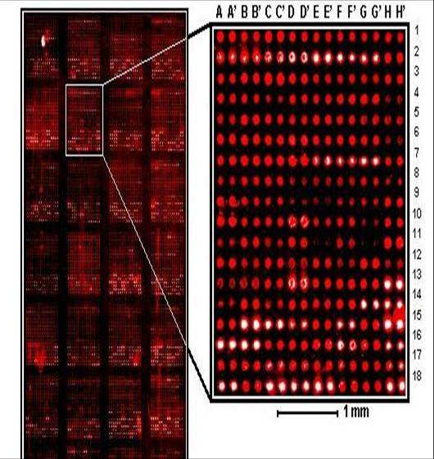
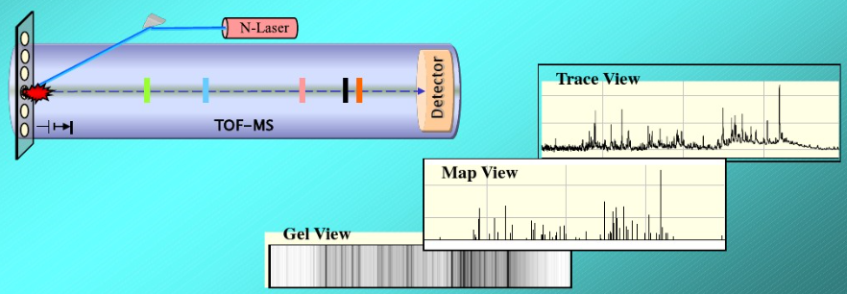
五、蛋白质芯片技术
第二节：蛋白质的大规模分离鉴定技术
蛋白质芯片技术（protein microarrays）是一种高通量的蛋白质功能分析技术。与DNA 芯片（DNA 微阵列）的原理相类似，蛋白质芯片在固体支持物上采用了高密度的网格来固定整个蛋白质组，从而得以对特定样品中的表达蛋白进行大规模的分析。
类型：抗原芯片、抗体芯片，以及各种各样以蛋白质、底物或核苷酸为捕获基团的芯片。

Slide 16
六、通过数据库搜索鉴定蛋白质
第二节：蛋白质的大规模分离鉴定技术
ExPASy（expert protein analysis system，http://www. expasy. org）
是由瑞士生物信息研究中心维护的一个整合全面的蛋白质组学信息的网络服务器，提供了众多的蛋白质序列、序列特征、结构、功能注释等方面信息与分析工具，在其蛋白质组学工具中就包含了Mascot、ProFound 等多种与质谱数据相关的肽段质量指纹数据分析工具。

Slide 17
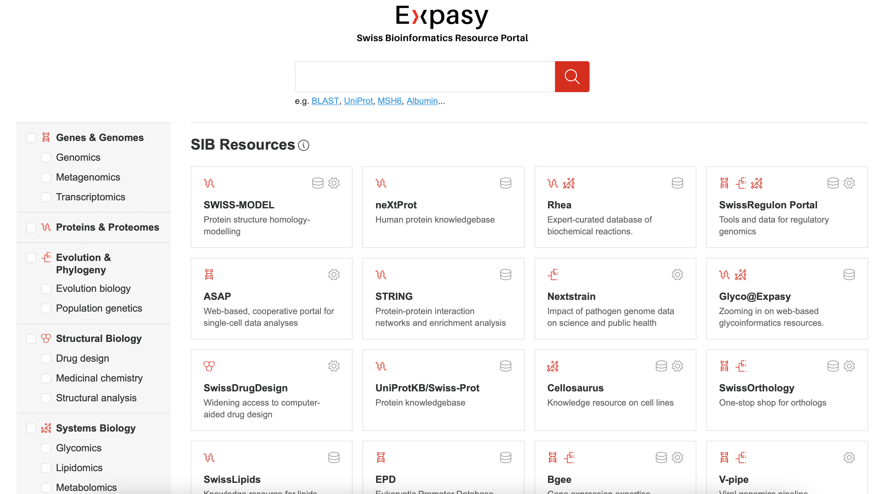
六、通过数据库搜索鉴定蛋白质
第二节：蛋白质的大规模分离鉴定技术

Slide 18
蛋白质的翻译后修饰
第三节：蛋白质的翻译后修饰
蛋白质在翻译合成后，需要经过一些功能基团的共价修饰才能获得相应的活性、结构与功能，这个生物学过程称为蛋白质翻译后修饰(posttranslational modification，PTM）
目前已知的蛋白质翻译后修饰类型超过200 种，常见的类型包括磷酸化、糖基化、泛素化、乙酰化和硫酸盐化等。
蛋白质的翻译后修饰通过改变分子大小、疏水性及蛋白质的整体构象等对蛋白质生物学功能的正常行使产生影响。它可以直接影响到蛋白质之间的相互作用，以及蛋白质在不同的亚细胞区域的分布。

Slide 19
一、基于序列的蛋白质翻译后修饰预测
第三节：蛋白质的翻译后修饰
发生翻译后修饰的底物蛋白质具有被特定修饰酶所识别的序列基序，这些序列基序通常只包含5 个残基，倾向存在于没有固定三维结构的非球形区域（nonglobular regions）内，并且，区域内包含的都是一些有极性的、小的或者骨架柔韧度较大的残基，这样，蛋白质翻译后修饰位点才易于与修饰酶互相接近。
为了减少假阳性的出现，还要考虑修饰位点周边环境序列的特点。
国内外不同的研究组在蛋白质翻译后修饰位点预测方面开展了大量的研究工作，我国学者在本领域也取得了显著的成就，开发了数十个翻译后修饰相关的计算工具（http://www.biocuckoo.org/link.php）。

Slide 20
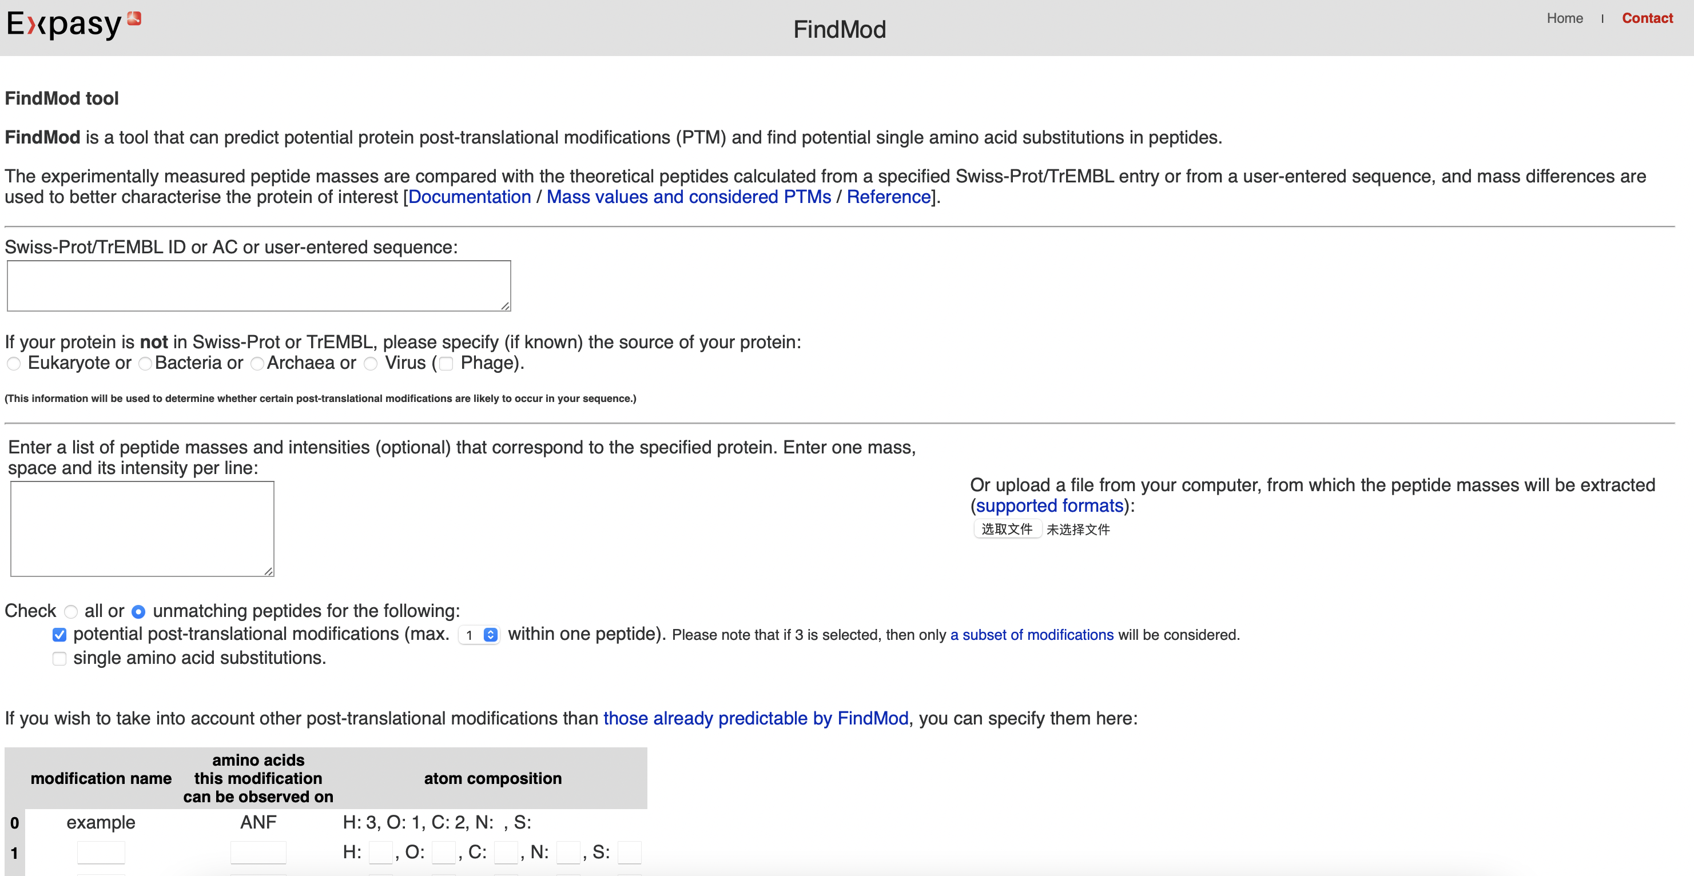
二、在蛋白质组学分析中鉴定翻译后修饰
第三节：蛋白质的翻译后修饰
翻译后修饰也可以通过实验得到的质谱指纹数据进行鉴定。在ExPASy 蛋白质组学服务器工具页面上列出了很多根据质谱分子质量数据来确定翻译后修饰的程序，可以用来搜索序列中已知的翻译后修饰位点，并且在数据库片段匹配时根据修饰的类型将额外的质量进行整合。
FindMod

Slide 21
蛋白质分选概念
第四节：蛋白质分选
除线粒体和植物叶绿体中能合成少量蛋白质外，绝大多数的蛋白质均在细胞质基质中的核糖体上开始合成，然后运至细胞的特定部位，这一过程称蛋白质分选（protein sorting），也被称为蛋白质定向转运（protein targeting）。
正确的亚细胞定位是蛋白质行使功能不可缺少的一部分。很多蛋白质只有被转运到特定的细胞位置才能行使其功能，因而对蛋白质运输及亚细胞定位机制的研究已经成为现代细胞生物学研究的主题。对蛋白质细胞定位的了解有助于缩小其可行使功能的范围，从而对蛋白质功能进行准确注释。

Slide 22
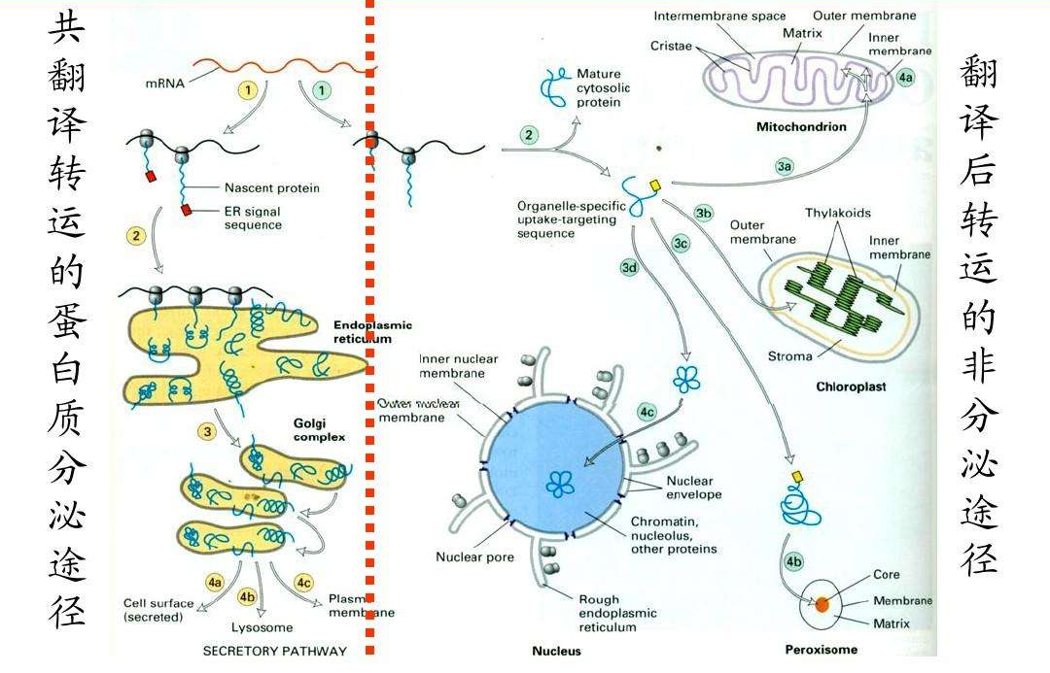
蛋白质分选概念
第四节：蛋白质分选
信号肽
转运肽
门控运输
跨膜运输
膜泡运输

Slide 23
蛋白质亚细胞定位
第四节：蛋白质分选
蛋白质亚细胞定位的计算预测方法可以粗略地分为两类。第一类方法主要利用蛋白质的氨基酸序列中的信号特征（signal），同时还需要诸如表达谱数据、系统发育图谱、数据库记录描述内容中的上下文及GO 注释词条等额外信息。
还有一些方法只利用序列进行对库的同源性搜索或者查找与之共同出现（co-occurrence）的蛋白质结构域。

Slide 24
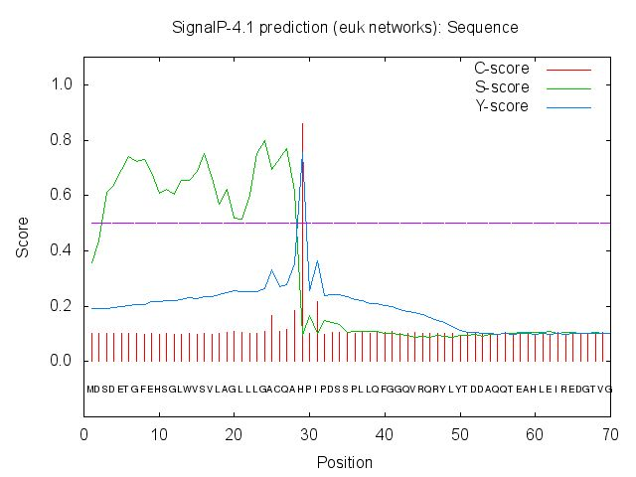
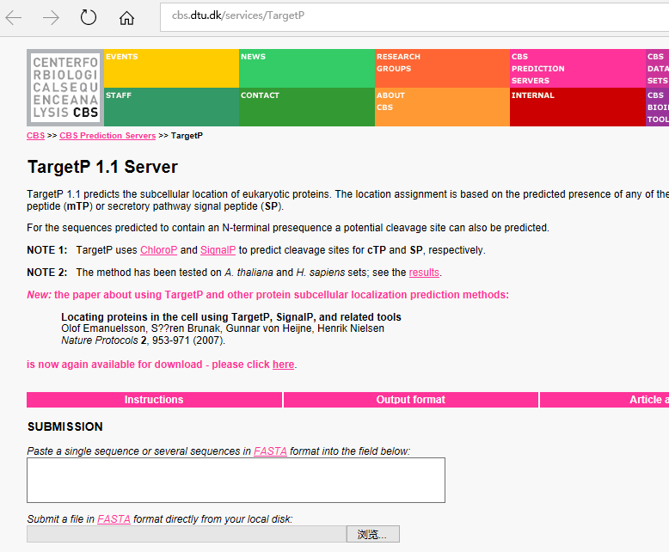
亚细胞定位信号预测程序
第四节：蛋白质分选
SignalP（ http://www. cbs. dtu. dk/services/SignalP/）
TargetP（http://www. cbs. dtu. dk/services/TargetP/）
PSORT（ http://www.psort.org/）

Slide 25
一、利用实验鉴定蛋白质互作
第五节：蛋白质相互作用
通过实验鉴定蛋白质的相互作用主要包括遗传学方法、生物化学方法和生物物理方法，其结果可以在原子、互作双组分、互作多组分（复杂互作）及细胞水平等4 个方面得到表现。

Slide 26
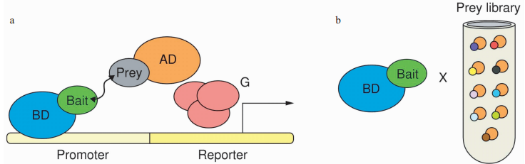
一、利用实验鉴定蛋白质互作
第五节：蛋白质相互作用
酵母双杂交（yeast two hybrid， Y2H）系统

Slide 27
一、利用实验鉴定蛋白质互作
第五节：蛋白质相互作用
遗传学方法
通过观察两个互作候选基因（X-Y）的突变体表型来进行研究。例如，抑制突变（suppressor mutation）是指Y 基因的突变可以将最初X 基因突变时所产生的非正常表型恢复至正常或接近正常。这是因为X 基因的第一次突变引起了蛋白质X 在构象上的变化，这一变化阻止了它与蛋白质Y 的相互作用，从而形成了丧失功能的表型。当我们在Y 基因上引入与之互补的突变，蛋白质间的相互作用便能够被重建起来，从而使突变表型得到恢复或部分恢复

Slide 28
一、利用实验鉴定蛋白质互作
第五节：蛋白质相互作用
亲和层析
将诱饵分子固定于某一种载体介质，如琼脂糖柱子中。目的蛋白通过它表面上的生物功能位点，特异并可逆地结合在诱饵分子上。将蛋白质提取物加入柱子中，并利用低盐缓冲液进行洗脱，与诱饵有相互作用的蛋白质（因为结合在一起）被留在柱子中，其他的则被缓冲液洗脱，而那些结合的蛋白质可以利用高盐的缓冲液随后被洗脱下来。通过改变缓冲液的盐浓度，就可能鉴别哪些蛋白质与诱饵的结合能力较弱而哪些结合能力很强。

Slide 29
一、利用实验鉴定蛋白质互作
第五节：蛋白质相互作用
免疫共沉淀反应
利用抗体能够特异性地与蛋白质复合物中某一组分进行反应而使蛋白质复合物沉降下来。

Slide 30
一、利用实验鉴定蛋白质互作
第五节：蛋白质相互作用
蛋白质芯片
微型化的蛋白质芯片（protein chip or protein microarray）是高通量地利用亲和技术进行蛋白质互作的研究。
蛋白质芯片的制备与DNA 微阵列使用了相似的方法，即利用机械手将少量的液态样品点在玻片等固体基质的载体上。而对互作蛋白的捕获可以在很大的范围内进行（如利用表面化学反应可捕获所有相关的蛋白质），也可以在很小的范围，甚至是特异结合的范围内进行（如利用抗体）。

Slide 31
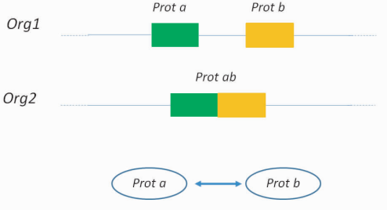
二、蛋白质互作预测
第五节：蛋白质相互作用
（一）根据邻接基因进行互作蛋白的预测
在原核生物基因组中，功能相关的基因承受着相同的选择压力，倾向于在基因组中连在一起，构成一个操纵子。操纵子中编码的蛋白质通常是功能相关或具有物理互作关系的。

Slide 32
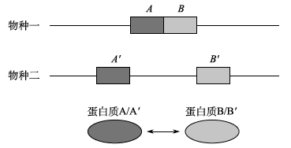
二、蛋白质互作预测
第五节：蛋白质相互作用
（二）根据基因/ 结构域融合事件进行互作蛋白的预测
基于基因融合事件的互作蛋白预测方法的理论基础是，对于一个特定物种中包含了融合结构域AB 的蛋白质家族来说，经常会发现它与其他物种中相互分离的两个基因A′ 和B′ 相对应。这类蛋白质就被称为“复合”蛋白（即融合蛋白），而它们包含的每一个结构域都被称为“成分”蛋白。

Slide 33
二、蛋白质互作预测
第五节：蛋白质相互作用
（三）根据系统发育谱进行互作蛋白的预测
由于存在于同一信号/ 代谢途径或者同属于一个蛋白质复合物的蛋白质只有同时出现才能执行它们特定的功能，因此，具有功能相关性的蛋白质在进化的过程中倾向于在其他基因组中同时出现或缺失。
根据系统发育谱的预测方法就是查找不同基因组中直系同源物共同出现及共同缺失（co-presence and co-absence）的情况，即在完全测序的基因组中鉴定每一个蛋白质在每一个基因组中出现及丢失的情况，这样就得到一个系统发育谱。当比较不同蛋白质的系统发育谱时，那些具有相同或相似谱形的蛋白质很可能具有功能上的相关性

Slide 34
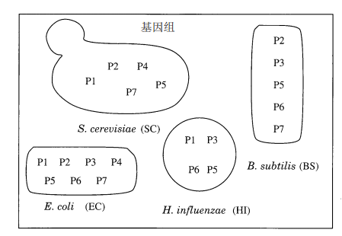
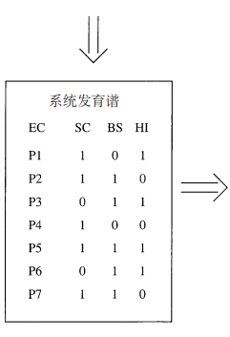
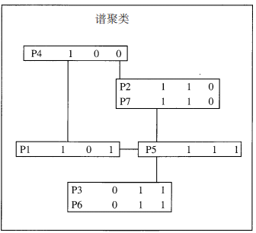
二、蛋白质互作预测
第五节：蛋白质相互作用
根据系统发育谱进行互作蛋白预测的示意图

Slide 35
二、蛋白质互作预测
第五节：蛋白质相互作用
镜像树（mirror tree）是一种基于系统发育分析的更加定量化的互作蛋白预测方法。根据观察，互作蛋白的进化距离相似性水平要显著高于那些没有互作关系的蛋白质的进化距离，这表明互作蛋白受其功能约束，因而其进化过程应该保持一致。如果突变发生在其中一个蛋白质的互作表面，为了维持蛋白质的相互作用，相应的突变很有可能也发生在其互作伴侣上，结果造成两个互作蛋白具有反映相似进化历史的进化树形，即呈现共同进化的特征。
当两个蛋白质家族用于构建系统发育树的进化距离矩阵出现很强的统计学相关性时，如果主要两个树型拓扑结构基本一致（形成类似的镜像），这两个蛋白质的功能相关性就能被确定下来。

Slide 36
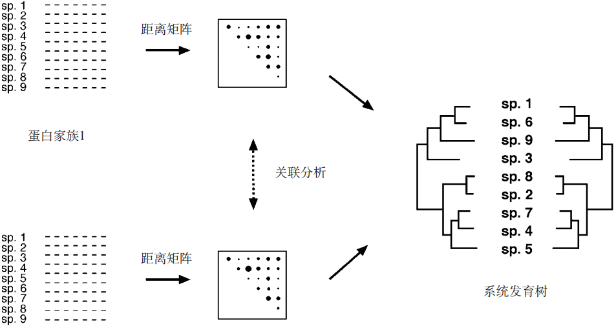
二、蛋白质互作预测
第五节：蛋白质相互作用

Slide 37
二、蛋白质互作预测
第五节：蛋白质相互作用
（四）根据序列的同源性进行互作蛋白的预测
已知的蛋白质互作图谱能够为新测序完成的基因组中蛋白质互作的预测提供必要的信息。如果某个基因组中的一对蛋白质是互作蛋白，那么它们在另一个基因组中的同源蛋白也可能发生类似的互作。这种同源蛋白对被称为互作物（interologs）

Slide 38
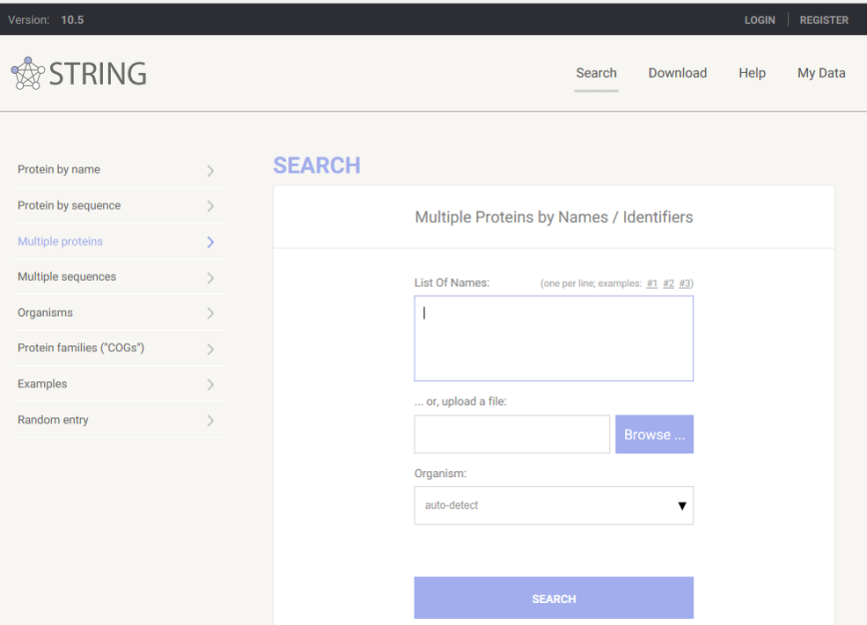
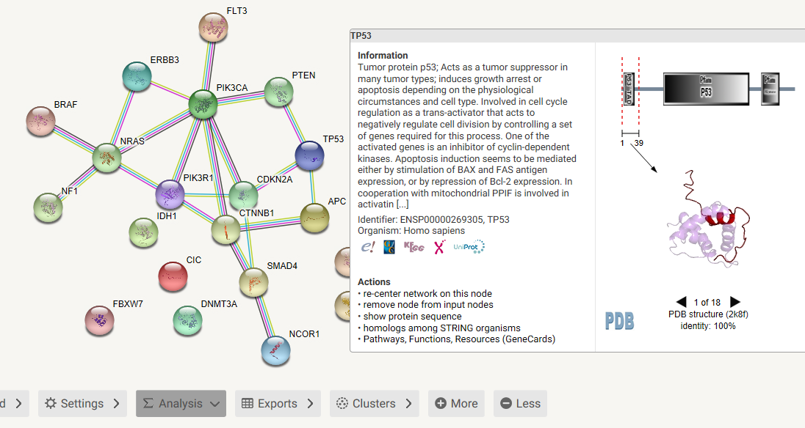
二、蛋白质互作预测
第五节：蛋白质相互作用
（五）利用多种方法进行互作蛋白的预测
STRING（search tool for the retrieval of interacting gene/proteins， 互作基因/ 蛋白搜索工具，http://string-db. org/）

Slide 39
思考题
1．什么是蛋白质组？什么是蛋白质组学？
2．二维凝胶电泳在进行蛋白质分离时有什么局限性？液相色谱技术比二维凝胶电泳有哪些优越性？
3．蛋白质的功能是否会随着时间、生理状态或其他条件因素发生变化？
4．线粒体、叶绿体及细胞核定向转运信号肽的序列特征分别是怎样的？
5．都有哪些实验方法能够鉴定蛋白质之间的物理互作？
6．理解各类蛋白质互作预测方法的思想基础。

Slide 40
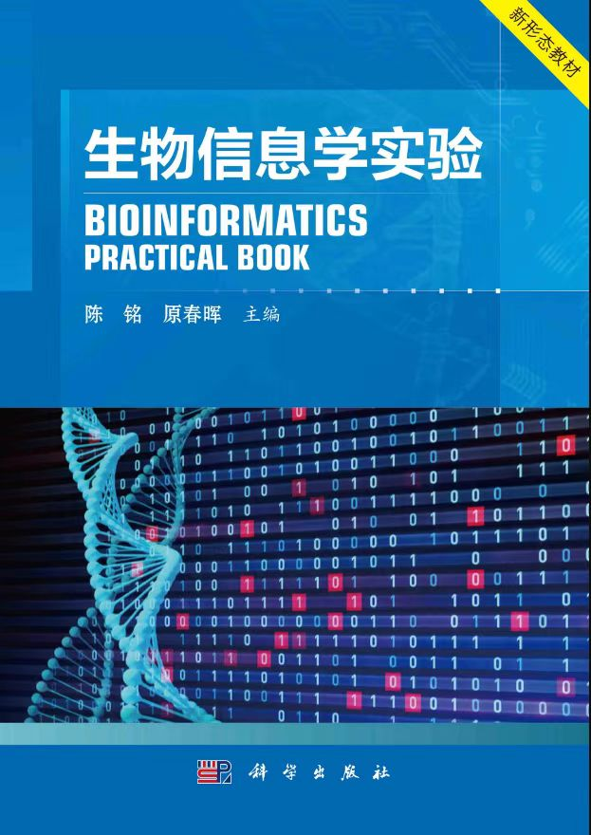
本课程教材：致学生的信
提高学习兴趣
扫一扫二维码
做一做思考题
练一练编程计算
看一看实践视频
读一读参考文献
欢迎更多老师参与完善本章节PPT内容，谢谢！
http://bis.zju.edu.cn/binfo/textbook/
致谢本章PPT贡献者：张世龙(浙江大学)

